Slide 1
Virtudes e imperfeições
Reforma íntima
Grupo Espírita Guillon Ribeiro
Escola de Evangelização de Pacientes

Slide 2

Dentre os vícios, qual o que se pode considerar radical?
“Temo-lo dito muitas vezes: o egoísmo. Daí deriva todo mal. Estudai todos os vícios e vereis que no fundo de todos há egoísmo.”
        (ALLAN KARDEC. O Livro dos Espíritos, perg. 913.)
Notes:
Para falarmos sobre virtudes e imperfeições, devemos compreender qual é o maior de todos os vícios. O egoísmo é a maior imperfeição moral do homem e é dele que derivam todas as demais. Lutar contra suas más tendências é um desafio diário, necessitando o homem de identificar em si, quais seus maiores campos de queda espiritual.

Slide 3
No Evangelho, quais imperfeições são citadas e que estão associadas ao egoísmo?
Orgulho
Ingratidão, em especial a dos filhos em relação aos pais;
Falta de misericórdia;
Falta de caridade;
Vaidade;
Sensualidade;
Falta de fé;
Materialismo;
Cobiça (cupidez);
Prodigalidade;
Preconceitos de toda ordem;
Fanatismo;
Ambição;
Fratricídio;
Ciúmes;
Indiferença com a dor do outro;
Exploração do mais fraco;
Belicosidade (guerra);
Agressividade;
Ódio.
Notes:
Ao analisarmos as mensagens de O Evangelho Segundo o Espiritismo, fizemos uma listagem das principais imperfeições que devem ser combatidas pelo homem e que são tema das mais diversas recomendações dos espíritos superiores. Todas as que foram encontradas estão associadas ao egoísmo. É necessário, pois, refletir que o maior desafio de cada um é combater cada uma de suas imperfeições, mas principalmente aquela é que é da origem de todas as outras: o egoísmo.

Slide 4
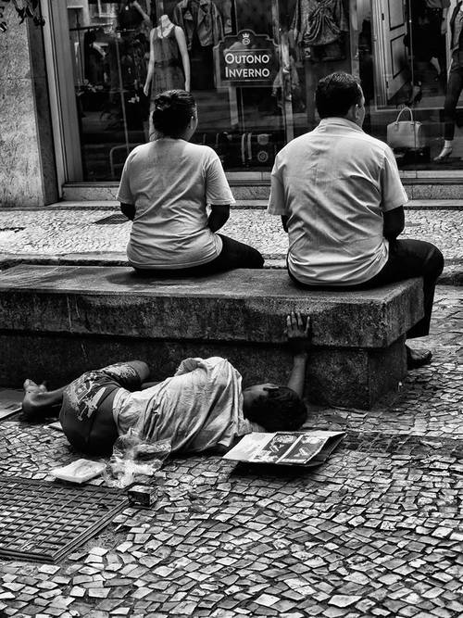
Por que o egoísmo é a pior imperfeição moral de todas?
“É a negação da caridade e, por conseguinte, o maior obstáculo à felicidade dos homens.”
  Emmanuel
        (ALLAN KARDEC. O Evangelho Segundo o Espiritismo, cap. 11, item 11.)
Notes:
Para vencer o egoísmo, será necessário que todos o identifiquem em si próprios e busquem a prática da caridade e da fraternidade. É necessário que o homem renuncie aos seus interesses em proveito de outras pessoas. A não percepção do sofrimento e necessidade do outro nos leva muitas vezes à indiferença social. Daí é que podemos observar quantos sofrimentos e misérias poderiam ser amenizadas ou até mesmo erradicadas na sociedade se combatêssemos o egoísmo e praticássemos a caridade.
A prática da caridade é o antídoto para todos os males morais que trazemos em nós. É por isso que Jesus recomenda que primeiramente amemos a Deus e, depois, amemos o próximo como a nós mesmos.
São Vicente de Paulo, em O Livro dos Espíritos, pergunta 888, nos esclarece como devemos praticar a caridade. Ele nos diz:
“Sede, pois, caridosos, praticando, não só a caridade que vos faz dar friamente o óbolo que tirais do bolso ao que vo-lo ousa pedir, mas a que vos leve ao encontro das misérias ocultas. Sede indulgentes com os defeitos dos vossos semelhantes. Em vez de votardes desprezo à ignorância e ao vício,... instruí os ignorantes
e moralizai os viciados.
Sede brandos e benevolentes para com tudo o que vos seja inferior. Sede-o para com os seres mais ínfimos da criação e tereis obedecido à lei de Deus.”

Slide 5
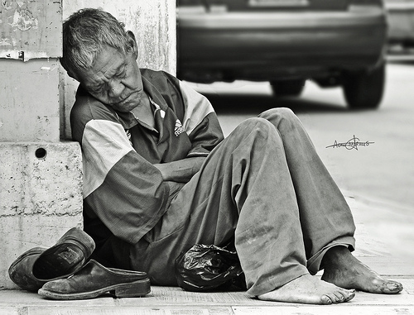
Por que o egoísmo é a imperfeição mais difícil de vencer?
“De todas as imperfeições humanas, o egoísmo é a mais difícil de desenraizar-se porque deriva da influência da matéria, influência de que o homem, ainda muito próximo de sua origem, não pôde libertar-se e para cujo entretenimento tudo concorre
  suas leis,
  sua organização social,
  sua educação.”
        (ALLAN KARDEC. O Livro dos Espíritos, perg. 917.)
Notes:
Na atualidade, as máximas apregoadas são as da competição, do individualismo, da fruição dos prazeres, do materialismo. Tudo isso reforça um comportamento cada vez mais egoísta e que se reflete em todos os âmbitos da sociedade. Muitas vezes, tais parâmetros são apregoados dentro do lar e o indivíduo leva consigo tais princípios e se refletem em todos os ambientes em que se encontra.
A prática da caridade é o antídoto para todos os males morais que trazemos em nós. É por isso que Jesus recomenda que primeiramente amemos a Deus e, depois, amemos o próximo como a nós mesmos.
São Vicente de Paulo, em O Livro dos Espíritos, pergunta 888, nos esclarece como devemos praticar a caridade. Ele nos diz:
“Sede, pois, caridosos, praticando, não só a caridade que vos faz dar friamente o óbolo que tirais do bolso ao que vo-lo ousa pedir, mas a que vos leve ao encontro das misérias ocultas. Sede indulgentes com os defeitos dos vossos semelhantes. Em vez de votardes desprezo à ignorância e ao vício,... instruí os ignorantes
e moralizai os viciados.
Sede brandos e benevolentes para com tudo o que vos seja inferior. Sede-o para com os seres mais ínfimos da criação e tereis obedecido à lei de Deus.”

Slide 6
O que está acontecendo conosco?
“A vida moderna, excessivamente tecnológica, com suas consequências desumanas, lentamente transforma o ser humano em verdadeiro robô, desnaturando-lhe os sentimentos, que se convertem em automatismos repetitivos, sem que as emoções façam parte da sua agenda diária de realizações. [...]
Exagerados compromissos, reais e imaginários, arrancam o indivíduo do seu mundo interior para reuniões e encontros, quase sempre infrutíferos do ponto de vista emocional, fazendo-os desperdiçar excelentes oportunidades para o trabalho nobilitante, o estudo educativo, as pausas de reflexão e de criatividade.”
        (JOANNA DE ÂNGELIS. O Despertar do Espírito, lição “A busca”.)
Notes:
A vida moderna, com sua agitação e milhares de compromissos, leva muitas pessoas a não terem tempo para o recolhimento íntimo e meditação. Hoje observamos que milhares de indivíduos desenvolvem doenças psicossomáticas, originadas por exemplo, do estresse. Outros tantos indivíduos desenvolvem depressão e transtornos mentais de difícil tratamento, oriundos do vazio existencial, já que com o tempo, as coisas materiais não os auxiliam com suas dores morais e angústias íntimas. Cada um deve fazer pausas para reflexão e para aprimoramento de si mesmo por meio da reforma íntima.

Slide 7

Como atingir a perfeição moral?

Slide 8
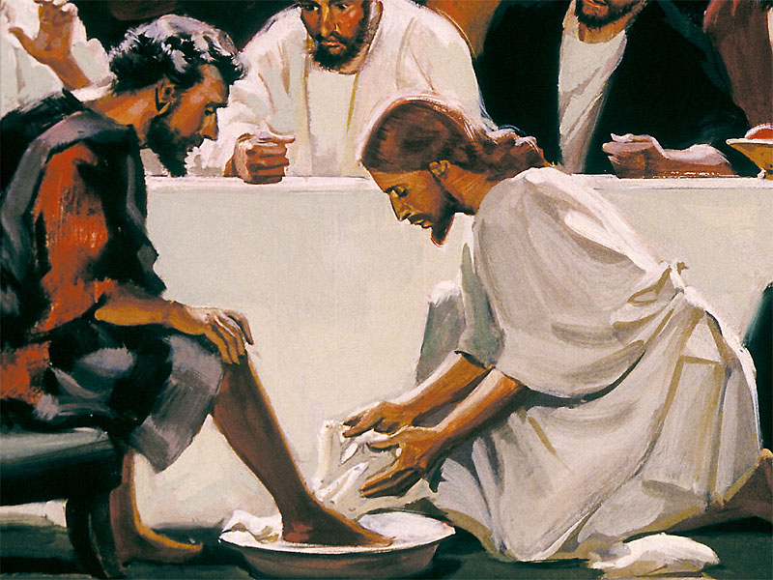
“Quem quiser, desde esta vida, ir aproximando-se da perfeição moral, deve expurgar o seu coração de todo sentimento de egoísmo, visto ser o egoísmo incompatível com a justiça, o amor e a caridade. Ele neutraliza todas as outras qualidades.”
        (ALLAN KARDEC. O Livro dos Espíritos, perg. 913.)
Notes:
O primeiro passo para a perfeição moral é o conhecimento de si mesmo. É fazer uma análise íntima para a identificação de nossos defeitos morais. Como o egoísmo dá origem a todos os outros vícios morais, neutralizá-lo em nós é um meio eficaz para desenvolver qualidades que almejamos.
O egoísta usa como parâmetro a si mesmo. Já o orgulhoso julga ser mais do que realmente é. E uma leve comparação com alguém que julga ser inferior a si, o leva a um desconforto que pensa ser insuportável. Considerar-se tão acima das outras pessoas que o menor paralelo os irrita e aborrece. Nesse slide o palestrante deve usar a imagem de Jesus lavando os pés dos apóstolos, dando mostra de que Ele, que era o maior dentre todos, fez-se humilde. É assim que Jesus por meio de seu exemplo pessoal imortaliza o ensinamento: “Quem quiser tornar-se grande entre vós, será esse o que vos sirva, e quem quiser ser o primeiro entre vós, será vosso servo.” (Mateus 20.26-27)
Este é um dos maiores ensinamentos do Cristo contra o egoísmo e o orgulho.

Slide 9
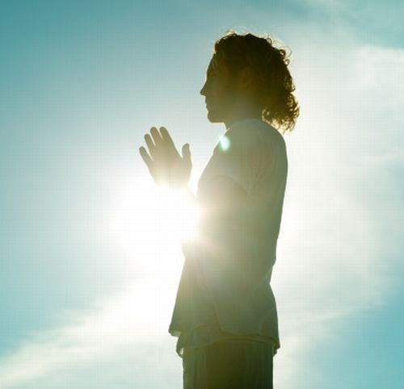
Precisamos ir em busca de nós mesmos
“A inevitabilidade do recolhimento interior, a fim de encontrar-se a sós, em silêncio, deve constituir um processo terapêutico valioso e urgente para libertar a criatura do aturdimento em que tomba.”
        (JOANNA DE ANGELIS. O Despertar do Espírito, lição “A busca”.)
Notes:
O indivíduo se liberta de seus vícios morais à medida em que analisa o próprio comportamento e, por meio do recolhimento interior, identifica o que deve mudar.

Slide 10
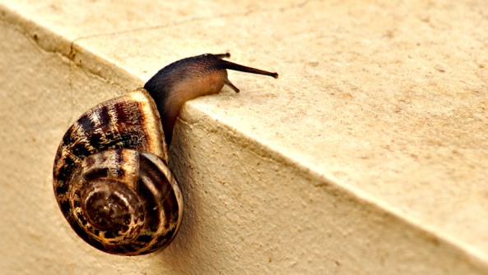
Ferramenta mais importante para o desenvolvimento de virtudes
“Usando a alavanca da vontade, atingimos a realização de verdadeiros milagres...”
        (ANDRÉ LUIZ. Nos Domínios da Mediunidade, cap. 15.)
Notes:
Quando o indivíduo identifica o que precisa mudar, precisa acionar mecanismos íntimos que o levem a iniciar uma mudança. A vontade é a mola propulsora que o faz se movimentar. Emmanuel no livro Pensamento e Vida, capítulo 2, faz uma importante reflexão sobre esse tema. Ele nos diz no trecho a seguir:
“A vontade, contudo, é o impacto determinante. Nela dispomos do botão poderoso que decide o movimento ou inércia da máquina. Só a vontade é suficientemente forte para sustentar a harmonia do espírito. Em verdade, ela não consegue impedir a reflexão mental, quando se trate de conexão entre os semelhantes, porque a sintonia constitui lei inderrogável, mas pode impor o jugo da disciplina sobre os elementos que administra, de modo a mantê-los coesos na corrente do bem.”

Slide 11
Deseje aprimorar-se e estabeleça metas
“Assim sendo, o desejo de querer aprimorar-se, aprofundar realizações, atingir estados de harmonia, torna-se valioso para o exercício da vontade [...].
Estabelecida a significação do que se deseja, o esforço de perseverar torna-se o inevitável próximo passo, porquanto, não serão nos primeiros tentames que se conseguirão os resultados almejados.
Provavelmente se repetirão acertos e erros [...].”
        (JOANNA DE ANGELIS. O Despertar do Espírito, lição “Educação e disciplina da vontade”.)
Notes:
Se o indivíduo consegue acionar a vontade para aprimorar-se, o segundo passo é perseverar na meta traçada. Certamente que haverá tropeços, erros e decepções. Mas tudo isso faz parte do aprendizado e o homem, assim, passo a passo, vencendo cada uma de suas dificuldades, muda antigos vícios e evolui.

Slide 12
Como fazer para adquirir as virtudes que almejamos?
Pode iniciar-se em pequenos treinamentos ante as ocorrências do cotidiano, tais a paciência em conjuntura de qualquer natureza, enquanto espera por algo, seja uma refeição ou um atendimento por parte de outra pessoa, uma correspondência ou uma chamada telefônica, um lugar na fila de algum labor ou mesmo em um diálogo, quando outrem mais loquaz não lhe dá chance... Esses pequenos testes de vivência da vontade, tornam-se básicos para novos cometimentos mais complexos na área das aspirações emocionais e morais.”
        (JOANNA DE ANGELIS. O Despertar do Espírito, lição “Educação e disciplina da vontade”.)
Notes:
Todos nós, todos os dias temos a oportunidade de exercitar uma ou até várias virtudes. Deus nos concede diariamente momentos para exercitarmos o bem. No trecho destacado nesse slide, Joanna de Ângelis dá exemplos cotidianos de como podemos exercitar a paciência.

Slide 13
Virtudes
“Toda virtude tem seu mérito próprio, porque todas indicam progresso na senda do bem. Há virtudes sempre que há resistência voluntária ao arrastamento dos maus pendores. A sublimidade da virtude, porém, está no sacrifício do interesse pessoal, pelo bem do próximo, sem pensamento oculto.
A virtude mais meritória é a que assenta na mais desinteressada caridade.”
        (ALLAN KARDEC. O Livro dos Espíritos, perg. 893.)
Notes:
É preciso compreender que o desenvolvimento de todas as virtudes nos coloca em condições de vencermos quaisquer vícios. O exercício do bem, a prática da caridade, a benevolência, o amor, o exercício do perdão, nos “blindam” contra o arrastamento do mal. Mas não devemos nos esquecer da recomendação evangélica, de que a prática de todas as virtudes, especialmente da caridade, deve ser desinteressada de qualquer benefício pessoal. Uma vez que aquele que age pensando em seu próprio benefício, anula o mérito da ação.

Slide 14

Ainda há tempo...
        (Internet: http://muitoquadrinho2.tumblr.com/post/124782871665)
Notes:
Com a tirinha, levar os ouvintes a vislumbrarem uma possibilidade de mudança. Não é por que a humanidade ainda demonstra muitas atitudes de desamor que não devemos ter a esperança de continuar tentando mudar a nós mesmos e, consequentemente, o mundo.
Passar o vídeo “Já é tempo” dos Amigos da Luz. O vídeo trata da necessidade de todos nós fazermos algo para mudar o mundo e sermos melhores. Não adianta apenas estudar o Evangelho, já é tempo de praticá-lo. Sem medo, sem reservas, sem cessar! Temos um mundo novo a construir.
Disponível no link: https://www.youtube.com/watch?v=kY9E8cSecz4.

Slide 15
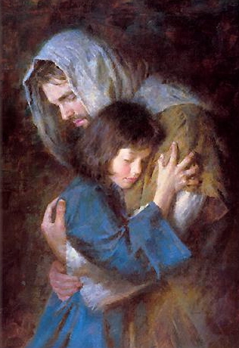
O maior tesouro
O Senhor não te identificará pelos tesouros que ajuntaste, pelas bênçãos que retiveste, pelos anos que viveste no corpo físico. Reconhecer-te-á pelo emprego dos teus dons, pelo valor de tuas realizações e pelas obras que deixaste, em torno dos próprios pés.
        (EMMANUEL. Caminho, Verdade e Vida, lição 55.)
Notes:
Finalizar a palestra levando os ouvintes a refletirem que cada um de nós, só leva para o mundo espiritual o que amealhou para si de bom ou de ruim. Que possamos levar, então, o que há de melhor em nós.

